Slide 1

10 Дәріс
Multistation NovaMS 60 мәндерді қолмен есептеу және толық аймақтық түсіріс

Slide 2
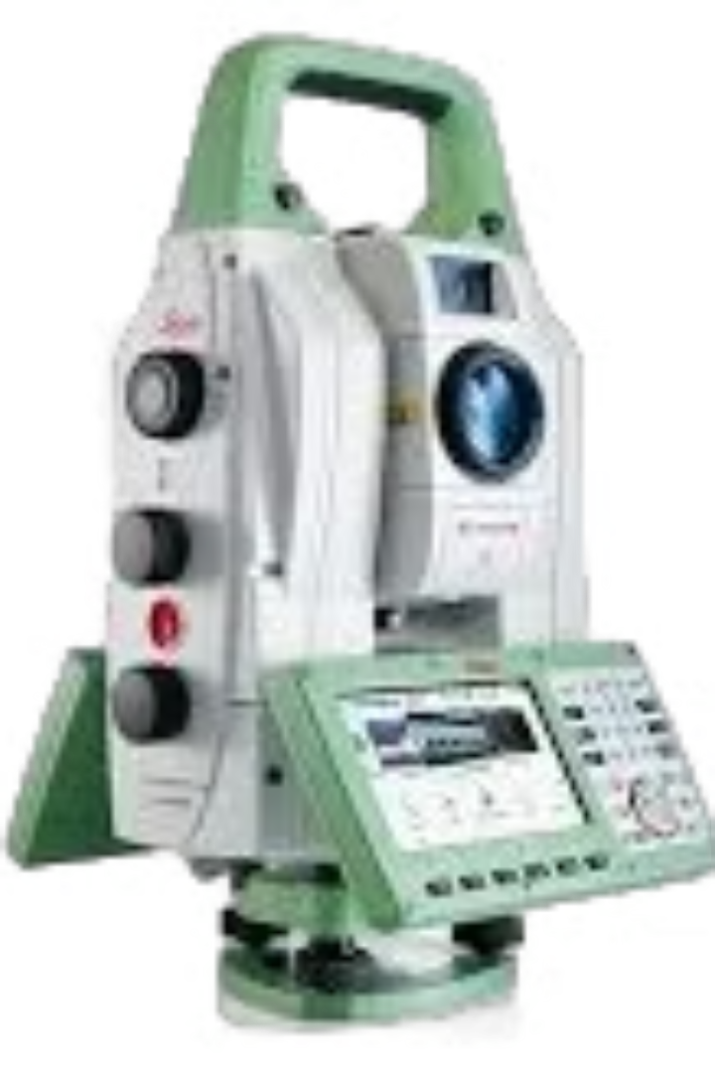
Multistation NovaMS 60: Мәндерді қолмен есептеу және толық аймақтық түсіріс
Multistation NovaMS 60 - бұл жоғары дәлдіктегі, көп станциялы жүйе, ол толық аймақтық түсіріс жүргізуге мүмкіндік береді. Ол 3D сканерлеудің кең ауқымын қолдайды және объектілердің дәл және нақты 3D модельдерін жасауға мүмкіндік береді.

Slide 3
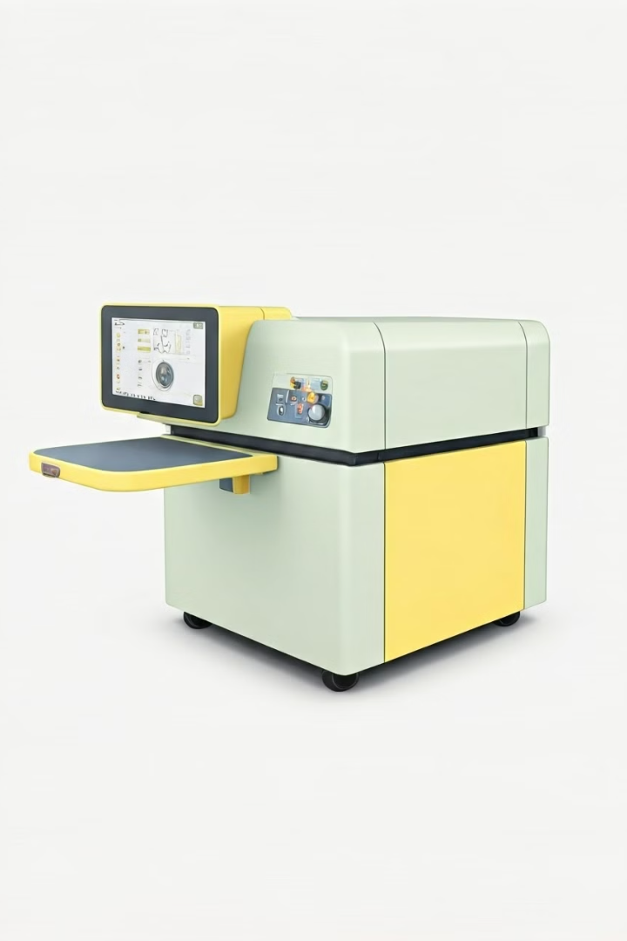
Multistation NovaMS 60 Құрылғысының Қысқаша Сипаттамасы
Көп Станциялы Жүйе
Жоғары Дәлдік
Multistation NovaMS 60 бірнеше сканерлерден тұрады, олар бір мезгілде әртүрлі бұрыштардан объектіді сканерлейді.
Бұл жүйе өте жоғары дәлдіктегі 3D модельдерді жасауға мүмкіндік береді, бұл қолданудың кең ауқымына мүмкіндік береді.
Автоматтандырылған Түсіріс
Кең Қолдану Ауқымы
Бұл жүйені архитектура, инженерия, қала құрылысы, машина жасау және т.б. салаларда пайдалануға болады.
Multistation NovaMS 60 түсіріс процесін автоматтандырып, пайдаланушы қатысуын минималды деңгейге дейін азайтады.

Slide 4
Мәндерді Қолмен Есептеудің Артықшылықтары мен Кемшіліктері
Артықшылықтары
Кемшіліктері
Толық бақылау
Уақытты қажет етеді
Гиббділік
Қателікке ұшырауы мүмкін
Қосымша деректерді қосу
Жоғары біліктілік талап етеді

Slide 5
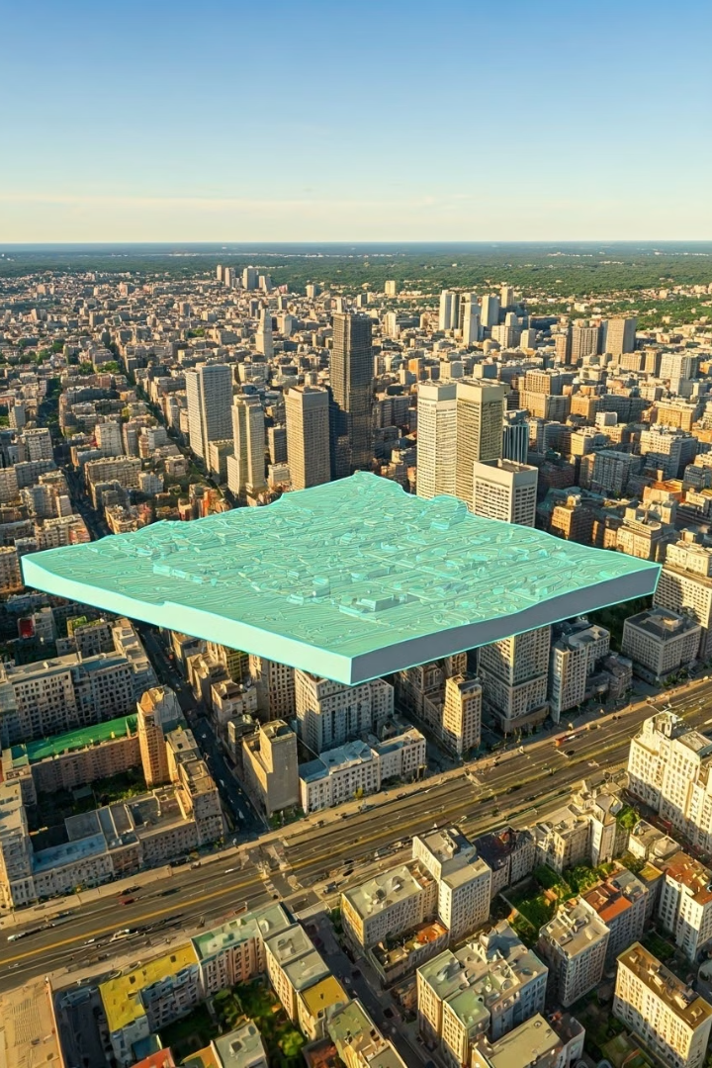
Толық Аймақтық Түсірістің Маңыздылығы
1
Дәлдік
2
Толықтық
Толық аймақтық түсіріс объектілердің дәл және нақты 3D модельдерін жасауға мүмкіндік береді.
Барлық бөлшектерді қамти отырып, объектілердің толық 3D бейнесін жасауға мүмкіндік береді.
3
Талдау мүмкіндігі
4
Қолдану ауқымы
Түсірілген деректерді пайдаланып, объектілердің геометриясын, көлемін және басқа сипаттамаларын талдауға болады.
Толық аймақтық түсіріс әр түрлі салаларда, мысалы, қала құрылысы, инженерлік жобалау және т.б. кең қолданылады.

Slide 6





Multistation NovaMS 60 Мәндерін Есептеу және Түсіріс Жүргізу Процесі
Дайындық
Түсірілетін аймақты дайындау, сканерлеу параметрлерін орнату, және қауіпсіздік шараларын қамтамасыз ету.
Түсіріс
Multistation NovaMS 60 құрылғысын пайдаланып, аймақты толық сканерлеу.
Деректерді өңдеу
Сканерленген деректерді өңдеу және 3D модельді жасау.
Талдау
3D модельді талдау, геометриялық сипаттамаларын анықтау және қажетті мәндерді есептеу.
Нәтижелер
Нәтижелерді талдау, есептерді дайындау және басқа қажетті әрекеттерді жүзеге асыру.

Slide 7
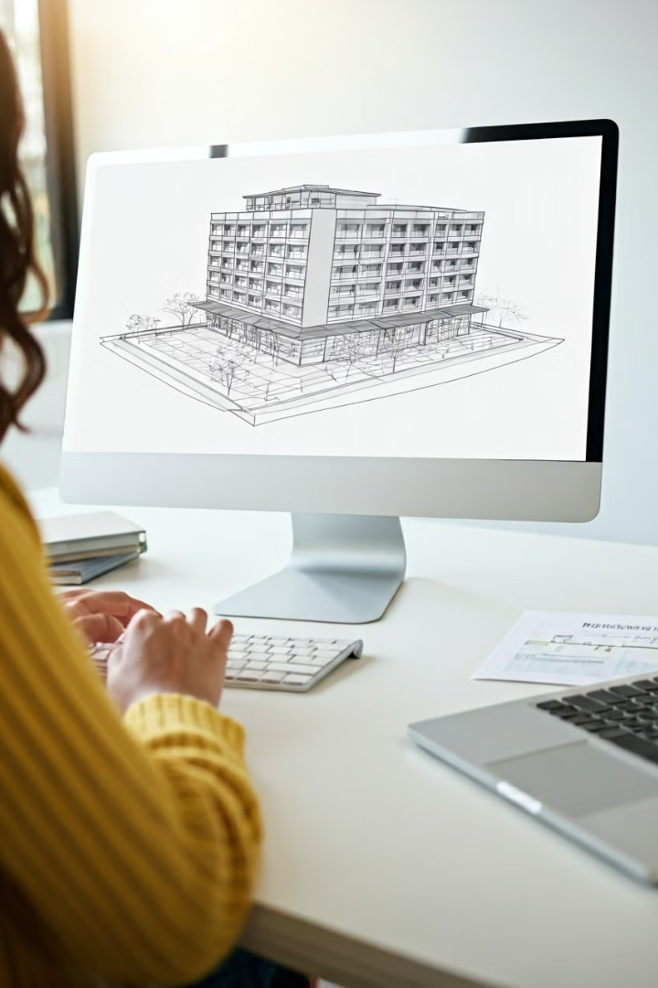
Қорытынды және Ұсыныстар
Multistation NovaMS 60 - бұл жоғары дәлдіктегі 3D сканерлеу жүйесі. Ол толық аймақтық түсіріс жүргізуге, 3D модельдерді дәл құруға және объектілердің қажетті мәндерін есептеуге мүмкіндік береді. Оны пайдалану кезінде дәлдікке, толықтыққа және нәтижелердің дұрыстығына ерекше көңіл бөлу қажет.

